Slide 1
KVADRATNA FUNKCIJA 2
ničle

Slide 2
NIČELNA OBLIKA KVADRATNE FUNKCIJE
$f\left(x\right)=ax^{2}+bx+c$ - SPLOŠNA OBLIKA KVADRATNE FUNKCIJE
$$f\left(x\right)=a\left(x^{2}+\frac{b}{a}x\right)+c$$
$$f\left(x\right)=a{\left(x+\frac{b}{2a}\right)}^{2}−\frac{b^{2}}{4a}+c$$
$$f\left(x\right)=a{\left(x+\frac{b}{2a}\right)}^{2}−\frac{b^{2}−4ac}{4a}$$
$$f\left(x\right)=a{\left(x+\frac{b}{2a}\right)}^{2}−\frac{D}{4a}$$
$$D=b^{2}−4ac$$
$f\left(x\right)=a\left({\left(x+\frac{b}{2a}\right)}^{2}−\frac{D}{4a^{2}}\right)$ naredimo razliko kvadratov

Slide 3
$f\left(x\right)=a\left(\left(x+\frac{b}{2a}\right)−\frac{\sqrt{D}}{2a}\right)\left(\left(x+\frac{b}{2a}\right)+\frac{\sqrt{D}}{2a}\right)$
Vsaka funkcija ima ničlo tam, kjer je f(x)=0
$$a\left(\left(x+\frac{b}{2a}\right)−\frac{\sqrt{D}}{2a}\right)\left(\left(x+\frac{b}{2a}\right)+\frac{\sqrt{D}}{2a}\right)=0$$
Torej mora biti vrednost prvega oklepaja enaka 0 ali vrednost drugega oklepaja
enaka 0.
$$\left(x+\frac{b}{2a}\right)−\frac{\sqrt{D}}{2a}=0$$
$$\left(x+\frac{b}{2a}\right)+\frac{\sqrt{D}}{2a}=0$$
NIČLI KVADRATNE FUNKCIJE
$$x=−\frac{b}{2a}+\frac{\sqrt{D}}{2a}$$
$$x=−\frac{b}{2a}−\frac{\sqrt{D}}{2a}$$
$$x_{1,2}=\frac{−b±\sqrt{D}}{2a}$$
$$x_{1}=\frac{−b+\sqrt{D}}{2a}$$
$$x_{2}=\frac{−b−\sqrt{D}}{2a}$$

Slide 4
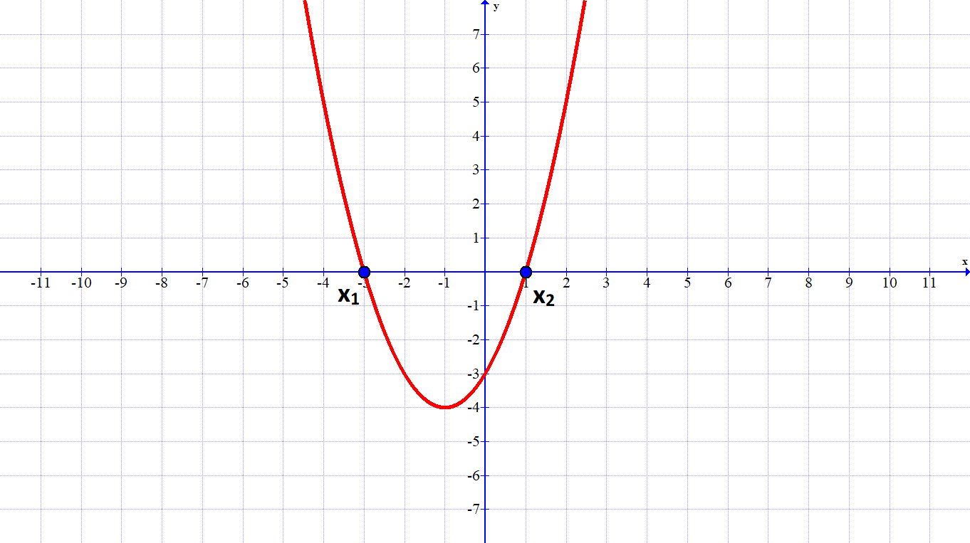
Kvadratno funkcijo lahko torej zapišemo v obliki:
$$f\left(x\right)=a\left(x−x_{1}\right)\left(x−x_{2}\right)$$
Ta zapis imenujemo ničelna oblika kvadratne funkcije, saj vsebuje obe ničli.

Slide 5
Pomen diskriminante kvadratne funkcije
$$x_{1,2}=\frac{−b±\sqrt{D}}{2a}$$
Vprašamo se, kdaj sploh lahko izračunamo ničle kvadratne funkcije:
Pod korenom namreč ne smemo imeti negativnega števila
1. $D>0: Kvadratni koren lahko izračunamo, torej ima v tem primeru$
$$kvadratna funkcija dve ničli.$$
2. $D=0; Kvadratni koren lahko izračunamo, vendar sta v tem primeru obe$
$ničli enaki, torej ima kvadratna funkcija v tem primeru eno ničlo \left(dvojno\right).$
3. $D<0; Kvadratni koren v tem primeru ni definiran in zato se ničel ne da$
$izračunati. Kvadratna funkcija v te primeru nima ničel.$

Slide 6
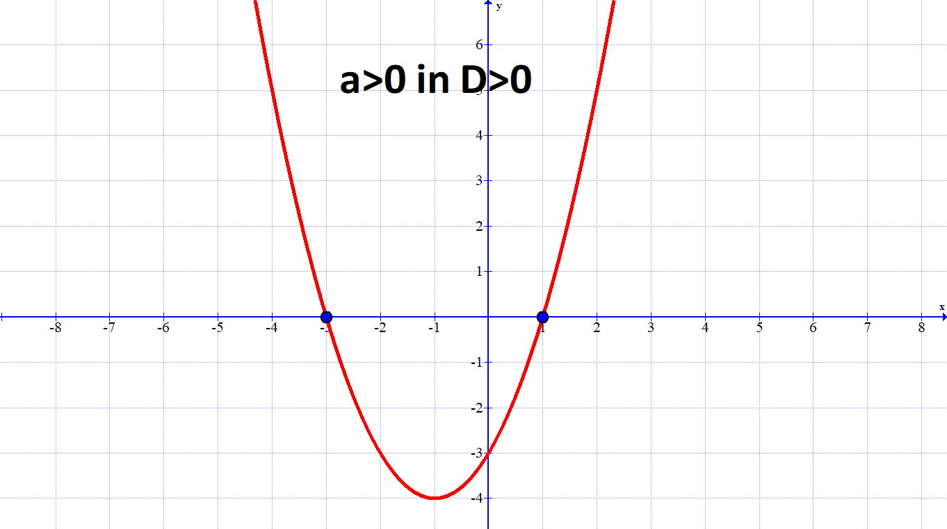
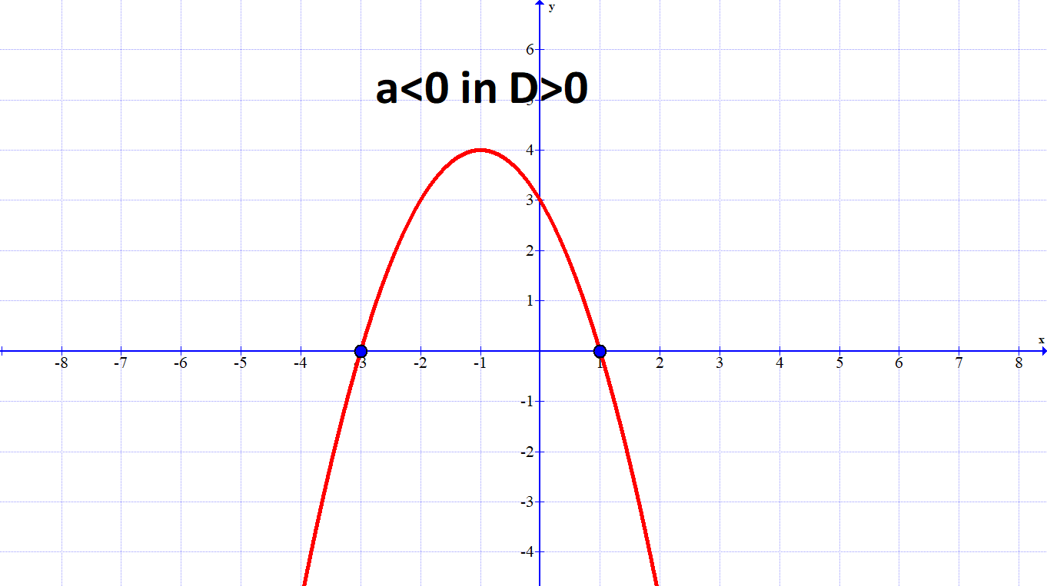
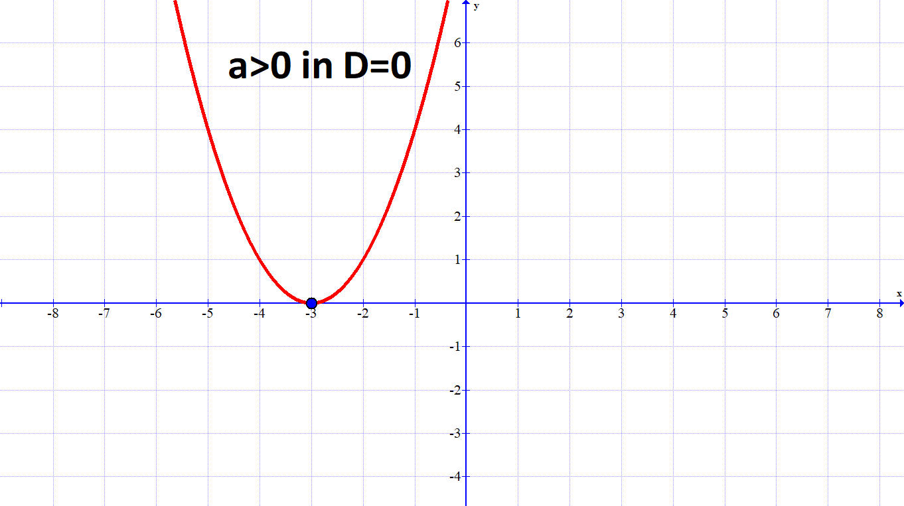
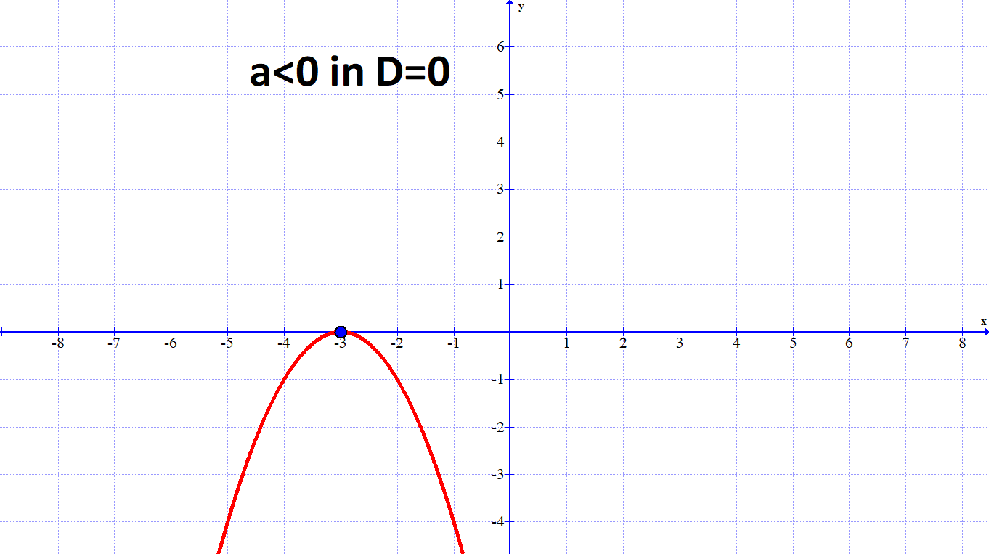
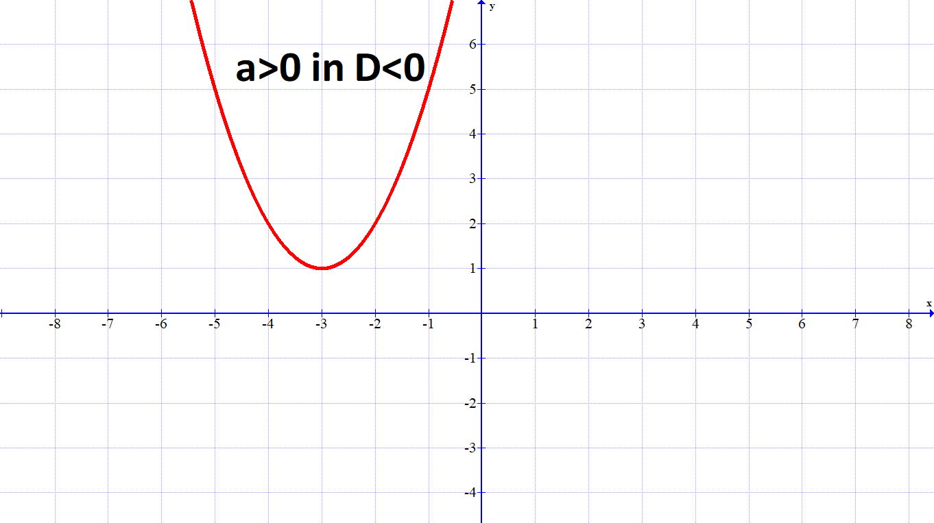
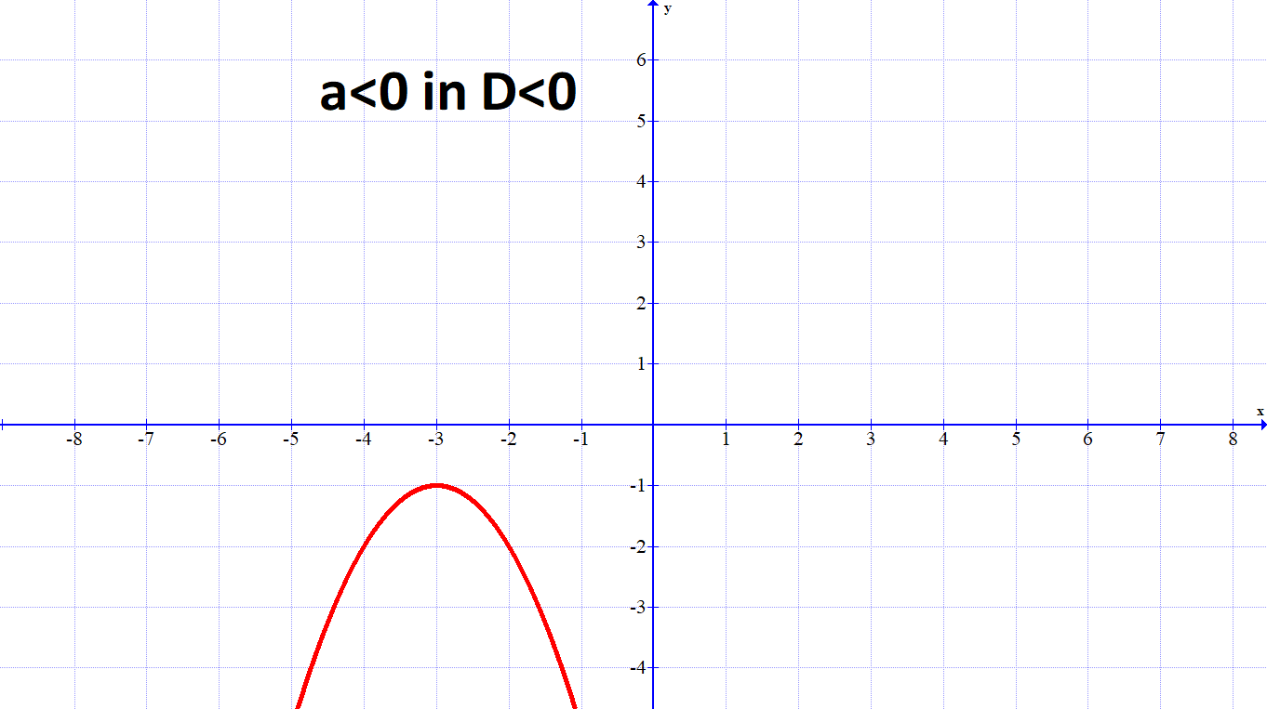

Slide 7
Poišči ničli kvadratne funkcije: $f\left(x\right)=x^{2}−9x−22$
Določimo a, b, c.
Zapišemo formulo za ničle:
$$x_{1,2}=\frac{−b±\sqrt{D}}{2a}$$
$$a=1$$
$$b=−9$$
$$c=−22$$
$$x_{1}=\frac{−b+\sqrt{D}}{2a}$$
$$x_{2}=\frac{−b−\sqrt{D}}{2a}$$
Izračunamo diskriminanto:
$$D=b^{2}−4ac$$
$$x_{1}=\frac{9+\sqrt{169}}{2∙1}$$
$$x_{2}=\frac{9−\sqrt{169}}{2∙1}$$
$$D={\left(−9\right)}^{2}−4∙1∙\left(−22\right)$$
$$x_{1}=11$$
$$x_{2}=−2$$
$$D=169$$

Slide 8
Poišči ničli kvadratne funkcije: $f\left(x\right)=x^{2}−6x$
Določimo a, b, c.
Zapišemo formulo za ničle:
$$x_{1,2}=\frac{−b±\sqrt{D}}{2a}$$
$$a=1$$
$$b=−6$$
$$c=0$$
$$x_{1}=\frac{−b+\sqrt{D}}{2a}$$
$$x_{2}=\frac{−b−\sqrt{D}}{2a}$$
Izračunamo diskriminanto:
$$D=b^{2}−4ac$$
$$x_{1}=\frac{6+\sqrt{36}}{2∙1}$$
$$x_{2}=\frac{6−\sqrt{36}}{2∙1}$$
$$D={\left(−6\right)}^{2}−4∙1∙0$$
$$D=36$$
$$x_{1}=6$$
$$x_{2}=0$$

Slide 9
Poišči ničli kvadratne funkcije: $f\left(x\right)=x^{2}−25$
Določimo a, b, c.
Zapišemo formulo za ničle:
$$x_{1,2}=\frac{−b±\sqrt{D}}{2a}$$
$$a=1$$
$$b=0$$
$$c=−25$$
$$x_{1}=\frac{−b+\sqrt{D}}{2a}$$
$$x_{2}=\frac{−b−\sqrt{D}}{2a}$$
Izračunamo diskriminanto:
$$D=b^{2}−4ac$$
$$x_{1}=\frac{0+\sqrt{100}}{2∙1}$$
$$x_{2}=\frac{0−\sqrt{100}}{2∙1}$$
$$D=0^{2}−4∙1∙\left(−25\right)$$
$$D=100$$
$$x_{1}=5$$
$$x_{2}=−5$$

Slide 10
Poišči ničli kvadratne funkcije: $f\left(x\right)={−2x}^{2}−2x−12$
Določimo a, b, c.
$$a=−2$$
$$b=−2$$
$$c=−12$$
Izračunamo diskriminanto:
$$D=b^{2}−4ac$$
$$D={\left(−2\right)}^{2}−4∙\left(−2\right)∙\left(−12\right)$$
Diskriminanta je negativna, zato
kvadratna funkcija nima ničel.
$$D=−92$$

Slide 11
Poišči ničli kvadratne funkcije: $f\left(x\right)=x^{2}−6x$ +9
Določimo a, b, c.
Zapišemo formulo za ničle:
$$x_{1,2}=\frac{−b±\sqrt{D}}{2a}$$
$$a=1$$
$$b=−6$$
$$c=9$$
$$x_{1}=\frac{−b+\sqrt{D}}{2a}$$
$$x_{2}=\frac{−b−\sqrt{D}}{2a}$$
Izračunamo diskriminanto:
$$D=b^{2}−4ac$$
$$x_{1}=\frac{6+\sqrt{0}}{2∙1}$$
$$x_{2}=\frac{6−\sqrt{0}}{2∙1}$$
$$D={\left(−6\right)}^{2}−4∙1∙9$$
$$D=0$$
$$x_{1}=3$$
$$x_{2}=3$$
Obe rešitvi sta enaki. Zapišemo:
$$x_{1,2}=3$$

Slide 12
Poišči ničli kvadratne funkcije: $f\left(x\right)={9x}^{2}−18x+4$
Določimo a, b, c.
Zapišemo formulo za ničle:
$$x_{1,2}=\frac{−b±\sqrt{D}}{2a}$$
$$a=9$$
$$b=−18$$
$$c=4$$
$$x_{1}=\frac{−b+\sqrt{D}}{2a}$$
$$x_{2}=\frac{−b−\sqrt{D}}{2a}$$
Izračunamo diskriminanto:
$$D=b^{2}−4ac$$
$$x_{1}=\frac{18+\sqrt{180}}{2∙9}$$
$$x_{2}=\frac{18−\sqrt{180}}{2∙9}$$
$$D={\left(−18\right)}^{2}−4∙9∙4$$
$$D=180$$
$$x_{1}=\frac{3+\sqrt{5}}{3}$$
$$x_{2}=\frac{3−\sqrt{5}}{3}$$

Slide 13
Kvadratno funkcijo $f\left(x\right)=3x^{2}+6x+3$ zapiši v obliki za ničle.
Določimo a, b, c.
Zapišemo formulo za ničle:
$$x_{1,2}=\frac{−b±\sqrt{D}}{2a}$$
$$a=3$$
$$b=6$$
$$c=3$$
$$x_{1}=\frac{−b+\sqrt{D}}{2a}$$
$$x_{2}=\frac{−b−\sqrt{D}}{2a}$$
Izračunamo diskriminanto:
$$D=b^{2}−4ac$$
$$x_{1}=\frac{−6+\sqrt{0}}{2∙3}$$
$$x_{2}=\frac{−6−\sqrt{0}}{2∙3}$$
$$D=6^{2}−4∙3∙3$$
$$D=0$$
$$x_{1}=−1$$
$$x_{2}=−1$$
Ničelna oblika: $f\left(x\right)=a\left(x−x_{1}\right)\left(x−x_{2}\right)=3\left(x+1\right)\left(x+1\right)$

Slide 14
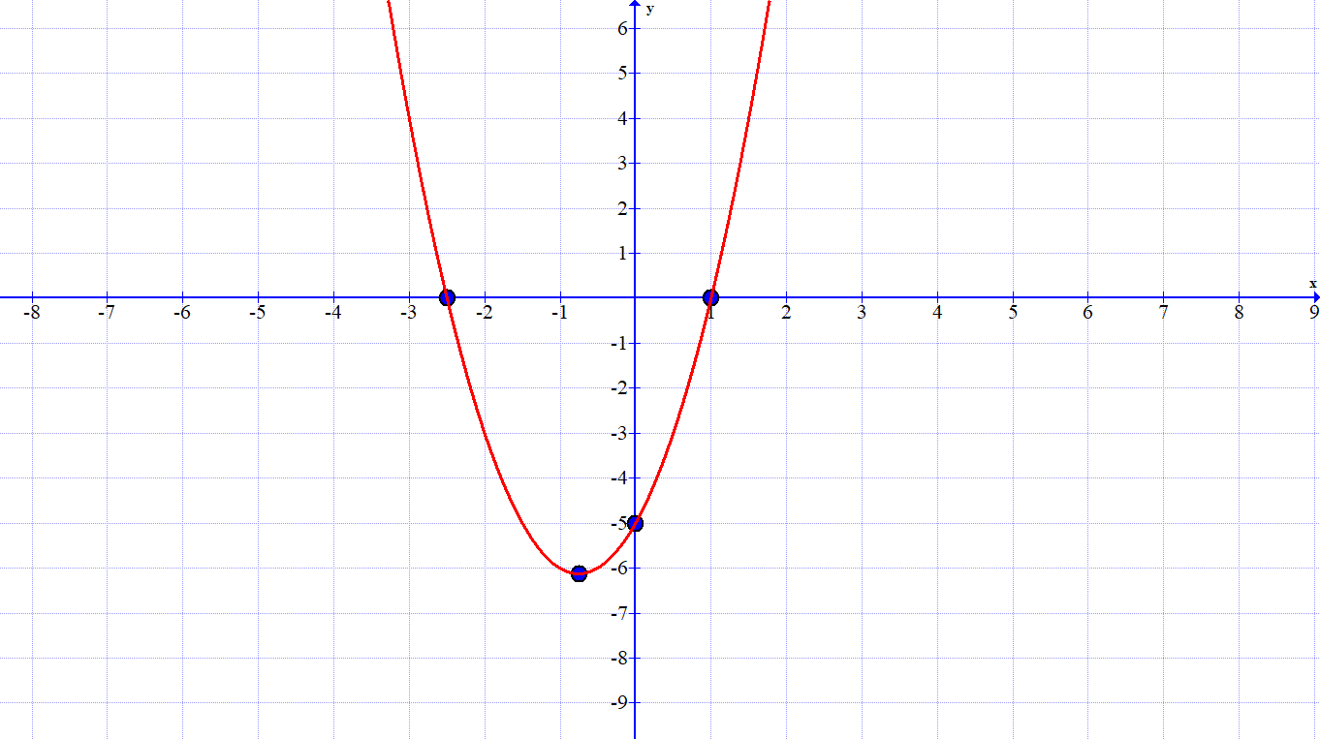
Določi ničle, teme in začetno vrednost funkcije $f\left(x\right)=2x^{2}+3x−5$ter nariši njen graf.
začetna vrednost
ničle
$$a=2$$
$$f\left(0\right)=−5$$
$$x_{1}=\frac{−b+\sqrt{D}}{2a}$$
$$x_{2}=\frac{−b−\sqrt{D}}{2a}$$
$$b=3$$
$$c=−5$$
$$x_{2}=\frac{−3−\sqrt{49}}{2∙2}$$
$$x_{1}=\frac{−3+\sqrt{49}}{2∙2}$$
$$D=b^{2}−4ac$$
$$D=3^{2}−4∙2∙\left(−5\right)$$
$$x_{2}=−\frac{5}{2}$$
$$x_{1}=1$$
$$D=49$$
$$p=−\frac{b}{2a}=−\frac{3}{2∙2}=−\frac{3}{4}$$
teme
$T(−\frac{3}{4},−\frac{49}{8}$)
$$q=−\frac{D}{4a}=−\frac{49}{4∙2}=−\frac{49}{8}$$

Slide 15
Kvadratno funkcijo $f\left(x\right)=3\left(x−2\right)\left(x+4\right)$ zapiši v preostalih dveh oblikah.
Odpravimo oklepaje:
$$f\left(x\right)=3\left(x−2\right)\left(x+4\right)=3\left(x^{2}+4x−2x−8\right)=3x^{2}+12x−6x−24$$
$f\left(x\right)=3x^{2}+6x−24$ – splošna oblike
Izračunamo teme:
Temenska oblika:
$$D=b^{2}−4ac=6^{2}−4∙3∙\left(−24\right)=324$$
$$f\left(x\right)=a{\left(x−p\right)}^{2}+q$$
$$p=−\frac{b}{2a}=−\frac{6}{2∙3}=−1$$
$$f\left(x\right)=3{\left(x+1\right)}^{2}−27$$
$$q=−\frac{D}{4a}=−\frac{324}{4∙3}=−27$$

Slide 16
Kvadratno funkcijo $f\left(x\right)=x^{2}+5x+6$ zapiši v preostalih dveh oblikah.
Razstavimo, če gre (če ne gre, izračunamo ničle po formuli:
$f\left(x\right)=\left(x+2\right)\left(x+3\right)$ ničelna oblika
$$x_{1}=−2 x_{2}=−3$$
Izračunamo teme:
Temenska oblika:
$$D=b^{2}−4ac=6^{2}−4∙3∙\left(−24\right)=324$$
$$f\left(x\right)=a{\left(x−p\right)}^{2}+q$$
$$p=\frac{x_{1}+x_{2}}{3}=\frac{−2−3}{2}=−\frac{5}{2}$$
$$f\left(x\right)=1{\left(x+\frac{5}{2}\right)}^{2}−\frac{1}{4}$$
$$q=f\left(p\right)={\left(−\frac{5}{2}\right)}^{2}+5∙\left(−\frac{5}{2}\right)+6=−\frac{1}{4}$$

